Slide 1
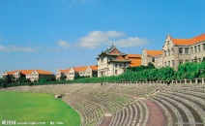

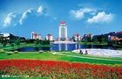
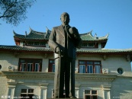
《数据科学与大数据技术》
Python入门与实践2
李捷
厦门大学2018级自动化系硕士生
2019.10.23

Slide 2


爬虫任务梳理
爬虫目的
爬虫流程
爬虫困难
Future work
作业布置及作业环境
涉及的云计算内容

Slide 3





一、为什么Python爬虫?
实验当中
模型测试源
实际当中
智能问答
微信公众号推送
本次实验
爬取数据
深度学习
机器学习任务

Slide 4
二、爬虫流程
数据源
爬取的工具
爬取的方法
数据存储
当当图书
豆瓣电影
厦大新闻网
Re
Lxml
Requests
Reuqests-html
Beautiful soup
单线程
多线程
框架
文件存储
云数据库
本地数据库

Slide 5
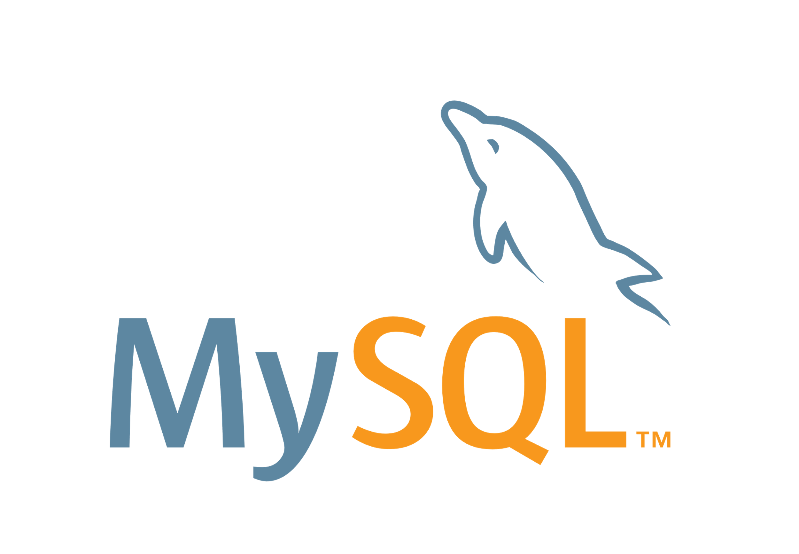



2.1 数据库
NOSQL

Slide 6
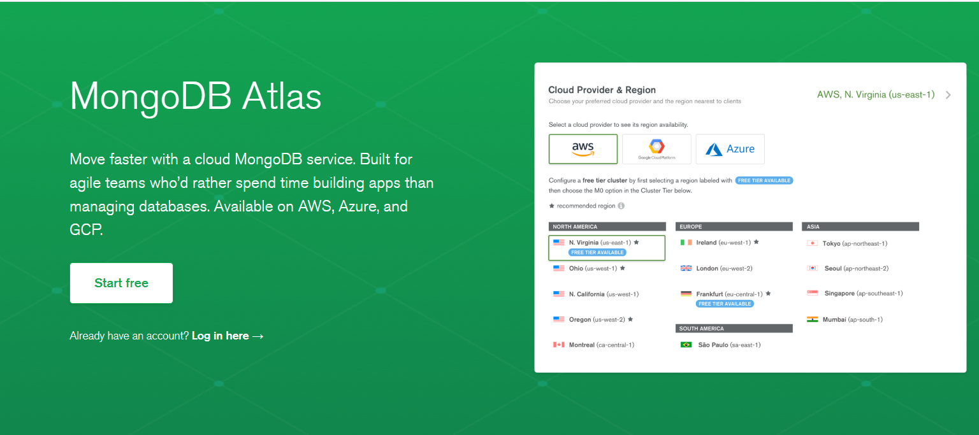


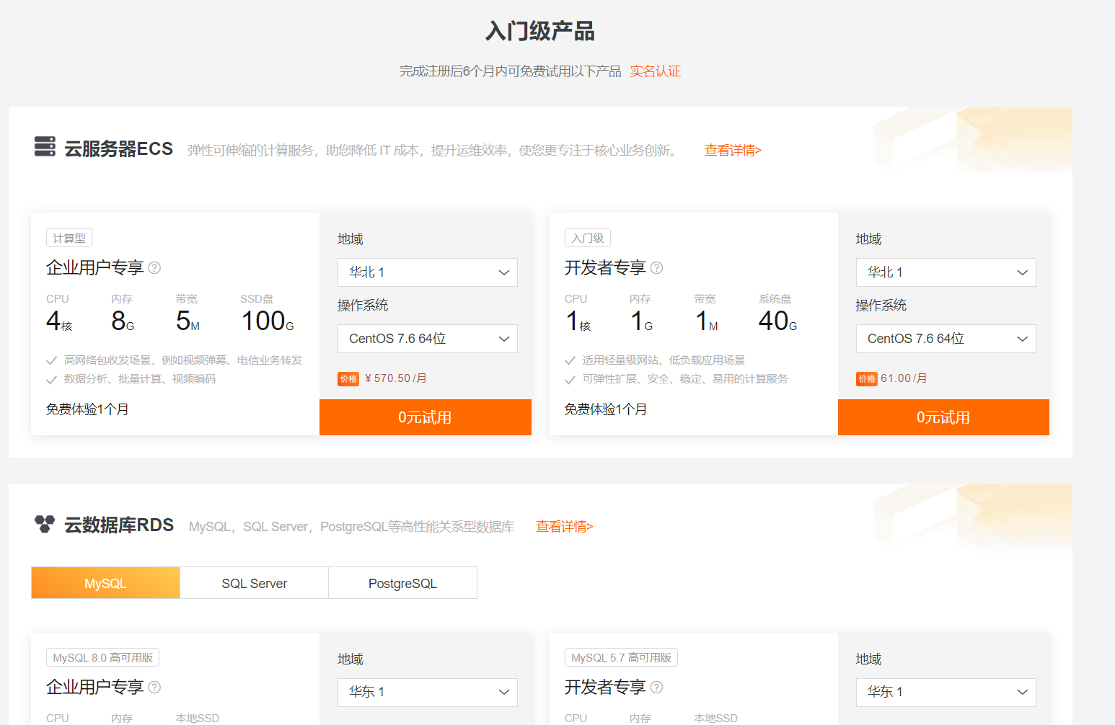
2.2 云数据库

Slide 7




2.3 本地数据库
Python3.6
Mysql5.6
Mongo4.0

Slide 8
三、爬虫过程可能遇到的困难
登录
post
Javascript

Slide 9
四、Future work
Scrapy
作业
爬虫框架
多线程
docker
multiprocessing
开源项目
pip
Newspaper3k

Slide 10
Python环境搭建
自带Python3
自带Python3
需自行安装
Add Python.exe to Path

Slide 11
五、实验报告提交
github
word
流程图
原理
代码
小结

Slide 12
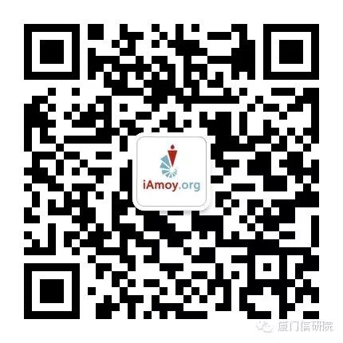
人生苦短，我用python!
THANK YOU

